Slide 1
АТУ · Проектирование и применение NoSQL · СРО №1
Кэш расписания университета
Redis + MongoDB: TTL, инвалидация кэша и анализ stale data
Выполнил: Сахи Бакберген
Группа: ИС 24-22
Преподаватель: Рашидинов Д.Р.
Notes:
Здравствуйте. Моя тема, вариант 11: кэш расписания университета на связке Redis и MongoDB. Главный вопрос: как не показывать студентам устаревшее расписание и при этом не нагружать базу.

Slide 2
Проблема и цель
1
Проблема
2
Цель
Расписание читают очень часто, а меняют редко. Каждое чтение из БД — лишняя нагрузка. Кэш без контроля показывает устаревшие данные.
Прототип кэша расписания на MongoDB и Redis. Измерить влияние TTL и инвалидации на скорость, hit ratio и длительность устаревания.
54
3
ИС 24-22
занятия в базе
недели (W43–W45)
реальное расписание
Notes:
Расписание читают десятки раз в день, а меняют редко. Если всё читать из базы, лишняя нагрузка. Если кэшировать без контроля, студент видит старую аудиторию. Цель работы: построить кэш и измерить, как TTL и инвалидация влияют на скорость и устаревание.

Slide 3
Требования
Функциональные (7)
Нефункциональные (4)
Расписание группы: неделя, день
Расписание преподавателя
Создать занятие
Изменить занятие
Удалить, проверить конфликты
Статистика hit/miss
Hit быстрее miss
Устаревание ограничено TTL
Работа при падении Redis
Запуск одной командой
10 Access Patterns · 4 индекса MongoDB
Notes:
Семь функциональных требований: чтение расписания тремя способами, создание, изменение, удаление и статистика. Четыре нефункциональных: скорость, ограниченное устаревание, работа без Redis и воспроизводимость. Десять шаблонов доступа с приоритетами описаны в отчёте.

Slide 4
Выбор технологии и ADR
Вариант | Плюс | Минус
Только MongoDB | Просто | Нагрузка в часы пик
Только Redis | Очень быстро | Нет запросов и агрегаций
MongoDB + Redis, cache-aside | Быстро и надёжно | Риск stale data
Write-through | Кэш всегда свежий | Сложная запись
ADR-001: MongoDB — источник истины, Redis — кэш с TTL. Запись: сначала БД, затем удаление ключей кэша.
Notes:
Сравнил четыре варианта. Только MongoDB нагружается чтением, только Redis не умеет сложные запросы. Write-through усложняет запись. Выбрал cache-aside: MongoDB хранит данные, Redis ускоряет повторные чтения. Это записано как ADR-001.

Slide 5
Модель данных
MongoDB: lessons
Redis: ключи
{ _id: "L001",
groupId: "ИС 24-22",
teacherId: "T01",
teacherName: "Рашидинов Д.Р.",
subject: "NoSQL", type: "лекция",
room: "501-Б",
date: "2026-10-19",
week: "2026-W43",
start: "12:00", end: "12:50" }
schedule:group:{группа}:{неделя}
schedule:group:{группа}:day:{дата}
schedule:teacher:{id}:{неделя}
tag:group:{группа}
tag:teacher:{id}
stats:hits, stats:misses
String + TTL, Set-теги, счётчики INCR
Индексы: (groupId, week), (groupId, date), (teacherId, week), (room, date, start)
Notes:
В MongoDB занятие — один документ: имя преподавателя встроено, соединения не нужны. Время хранится как строка с ведущим нулём, чтобы сортировка была правильной. В Redis выборки лежат как JSON с TTL, а теги-множества позволяют точечно сбрасывать кэш группы или преподавателя.

Slide 6
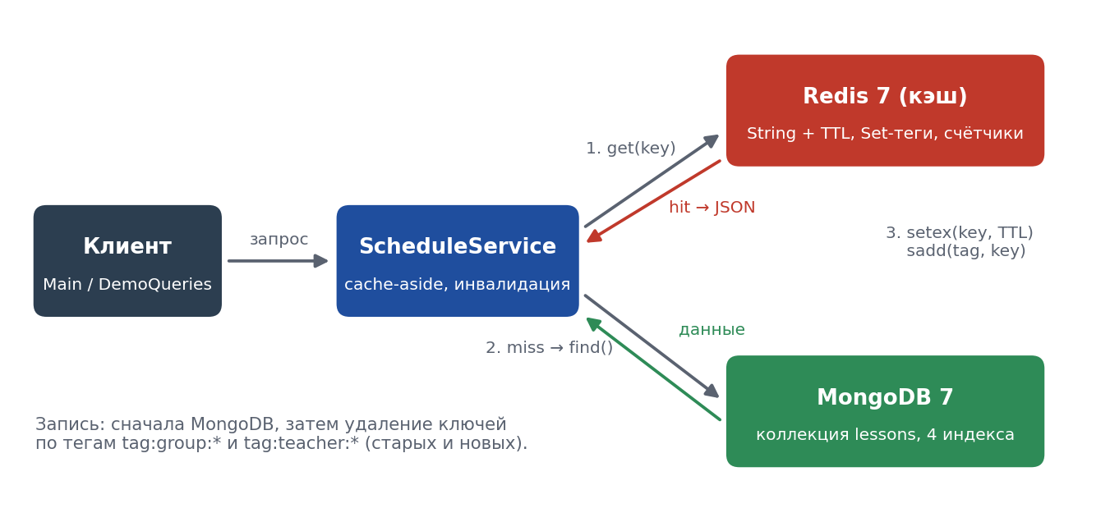
Архитектура и логика
1
Чтение
get → hit; miss → MongoDB → setex с TTL
2
Запись
сначала MongoDB, потом удалить ключи по тегам
3
Сбой Redis
сервис читает MongoDB
Java 21 · Maven · MongoDB 7 · Redis 7 · Jedis · JUnit 5 · Docker
Notes:
Чтение: смотрим в Redis. Если есть, это hit, ответ быстрый. Если нет, это miss: читаем MongoDB и кладём результат в Redis с TTL. Запись: сначала MongoDB, потом удаляем ключи группы и преподавателя, старые и новые. Если Redis упал, сервис читает MongoDB.

Slide 7
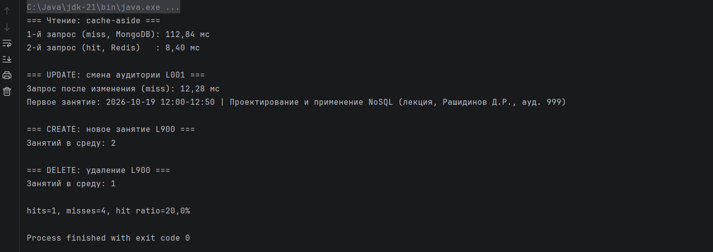
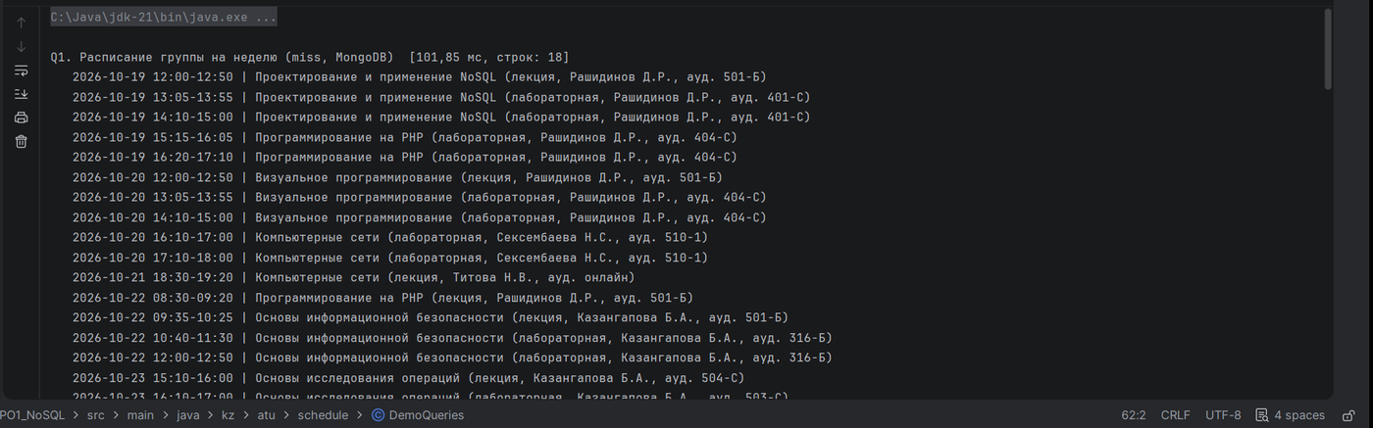
Запросы и CRUD в работе
112,84 мс
miss: MongoDB
8,40 мс
hit: Redis
9 запросов, 2 агрегации, CRUD
Notes:
Main показывает цикл: первое чтение miss, повторное hit, после изменения аудитории снова miss и новые данные, затем создание и удаление. DemoQueries выполняет девять запросов, два из них агрегации с group по предметам и по преподавателям.

Slide 8
Эксперимент: устаревание данных
3001 мс
окно устаревания, только TTL (3 с)
7 мс
с инвалидацией; TTL остаётся страховкой при гонке
Notes:
Без инвалидации клиент видел старую аудиторию 3 секунды, весь TTL. С инвалидацией всего 7 миллисекунд. На графике число устаревших чтений: чем больше TTL, тем их больше, а с инвалидацией ноль. Race condition воспроизведён: кэш получил старые данные, TTL исправил.

Slide 9
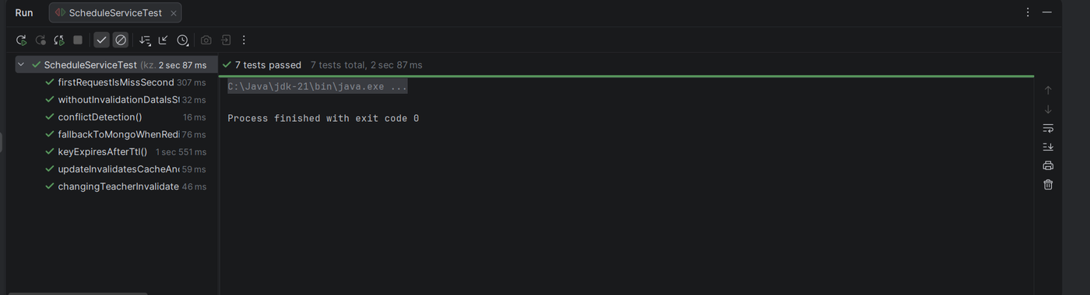
Тесты и ограничения
7 / 7
Ограничения
тестов пройдено
Грубая инвалидация
Гонка закрыта только TTL
Один Redis и один Mongo
Единичные замеры
Тестовая база university_test и Redis db 1: рабочие данные не затрагиваются
Notes:
Семь автоматических тестов на отдельной базе, все зелёные: miss и hit, инвалидация, истечение TTL, смена преподавателя, stale без инвалидации, работа без Redis и конфликты. Ограничения: инвалидация грубая, гонка закрыта только TTL, один экземпляр баз, единичные замеры.

Slide 10
Вывод
1
TTL ограничивает устаревание, инвалидация сводит его почти к нулю: 3001 мс → 7 мс
2
Cache-aside быстрее повторных чтений, MongoDB остаётся источником истины
3
CRUD, 9 запросов, 7 тестов и 3 эксперимента подтверждают решение
GitHub: github.com/<ваш-логин>/<репозиторий>
Notes:
Вывод: кэш ускоряет чтение, TTL ограничивает устаревание, а инвалидация почти убирает его. Вместе они дают быстрые и актуальные данные. Спасибо за внимание, готов ответить на вопросы.

